Slide 1
Dasar Tag HTML
Form
Awal formulir ditandai dengan Tag <FORM>, dan berisi dua kata kunci: METHOD dan ACTION.
<form name=nama_form method=post/get action=nama_file/email>
BACK
NEXT

Slide 2
Dasar Tag HTML
Form
<html>
<head>
<title>Latihan 33</title>
</head>
<body>
<form name=mhs_baru method=post action=proses.php>
………………
</form>
</body>
</html>
BACK
NEXT

Slide 3
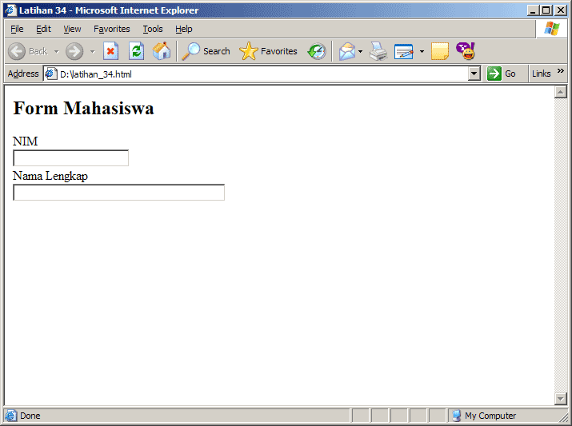
Dasar Tag HTML
Form
Input Text:
<input name=nama_input type=text size=lebar_input maxlength=kar._maks.>
<html>
<head>
<title>Latihan 34</title>
</head>
<body>
<h2>Form Mahasiswa</h2>
<form name=form_mahasiswa>
NIM<br>
<input name=nim type=text size=20
maxlength=8><br>
Nama Lengkap<br>
<input name=nama type=text size=40>
</form>
</body>
</html>
BACK
NEXT

Slide 4
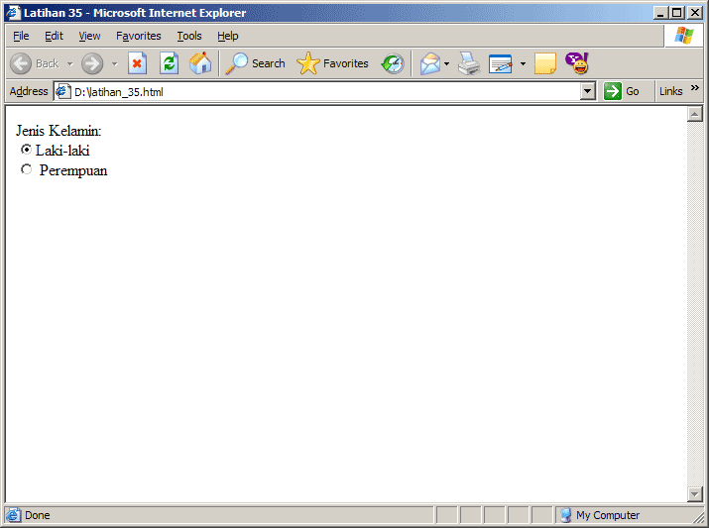
Dasar Tag HTML
Form
Radio Button:
<input name=nama_input type=radio checked>
<html>
<head>
<title>Latihan 35</title>
</head>
<body>
<form name=form_jeniskelamin>
Jenis Kelamin:<br>
<input name=gender type=radio checked>
Laki-laki<br>
<input name=gender type=radio>
Perempuan
</form>
</body>
</html>
BACK
NEXT

Slide 5
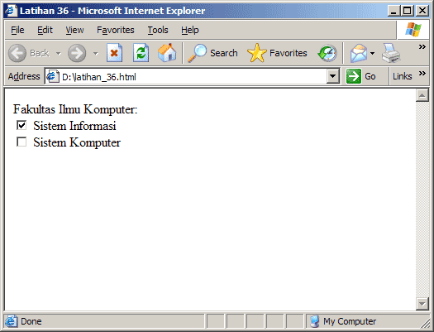
Dasar Tag HTML
Form
Check Box:
<input name=nama_input type=checkbox checked>
<html>
<head>
<title>Latihan 36</title>
</head>
<body>
<form name=form_fak>
Fakultas Ilmu Komputer:<br>
<input name=si type=checkbox checked>
Sistem Informasi<br>
<input name=sk type=checkbox>
Sistem Komputer
</form>
</body>
</html>
BACK
NEXT

Slide 6
Dasar Tag HTML
Form
Drop-down List:
<select name=nama_list>
<option value=nama_opsi1>…</option>
<option value=nama_opsi2>…</option>
<option value=nama_opsi3>…</option>
</select>
BACK
NEXT

Slide 7
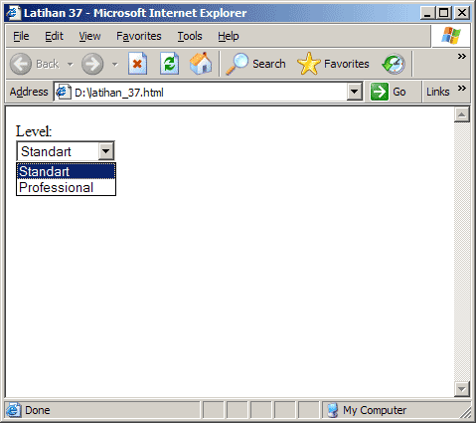
Dasar Tag HTML
Form
Drop-down List:
<html>
<head>
<title>Latihan 37</title>
</head>
<body>
<form name=list>
Level:<br>
<select name=level>
<option value=stand>Standart</option>
<option value=prof>Professional</option>
</select>
</form>
</body>
</html>
BACK
NEXT

Slide 8
Dasar Tag HTML
Form
Textarea:
<textarea name=nama_input rows=ukuran_tinggi cols=ukuran_lebar>
</textarea>
BACK
NEXT

Slide 9
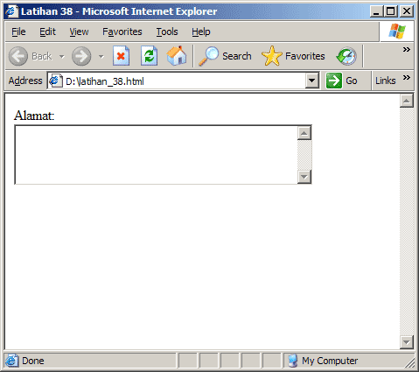
Dasar Tag HTML
Form
Textarea:
<html>
<head>
<title>Latihan 38</title>
</head>
<body>
<form name=alamat>
Alamat:<br>
<textarea name=alamat rows=4 cols=40>
</textarea>
</form>
</body>
</html>
BACK
NEXT

Slide 10
Dasar Tag HTML
Form
Button:
<input type=submit/reset value=caption>
Catatan:
type=submit, akan mendefinisikan sebagai tombol untuk menyerahkan umpan balik.
type=reset, akan mendefinisikan tombol untuk menghapus isi formulir.
BACK
NEXT

Slide 11
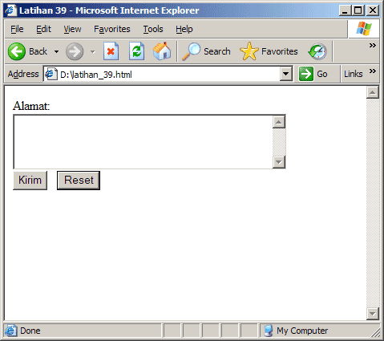
Dasar Tag HTML
Form
Button:
<html>
<head>
<title>Latihan 39</title>
</head>
<body>
<form name=frm_submit method=post
action=latihan_39.html>
Alamat:<br>
<textarea name=alamat rows=4 cols=40>
</textarea><br>
<input type=submit value=Kirim>&nbsp;&nbsp;
<input type=reset value=Reset>
</form>
</body>
</html>
BACK
NEXT

Slide 12
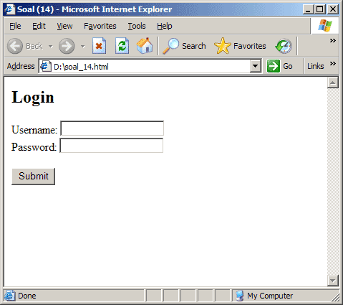
Dasar Tag HTML
Soal (14)
Tuliskan Source Code dari tampilan berikut:
Catatan: Username dan Password panjang karakter = 10
BACK
NEXT

Slide 13
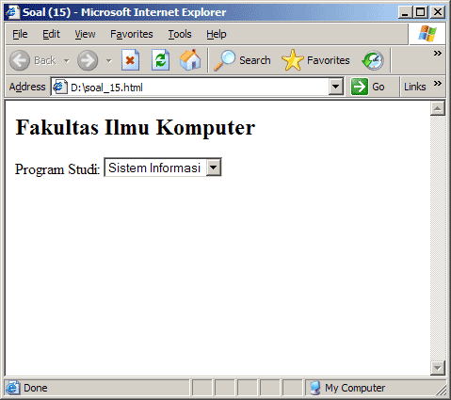
Dasar Tag HTML
Soal (15)
Tuliskan Source Code dari tampilan berikut:
Catatan: Event submit terletak pada list
BACK
NEXT

Slide 14
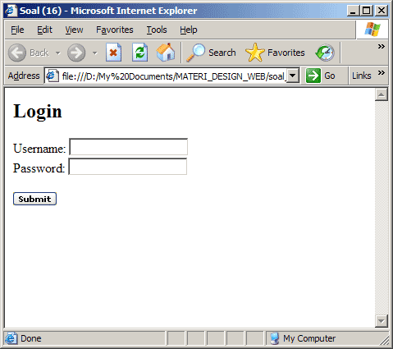
Dasar Tag HTML
Soal (16)
Tuliskan Source Code dari tampilan berikut:
Catatan: Tombol submit bertipe gambar
BACK
NEXT

Slide 15
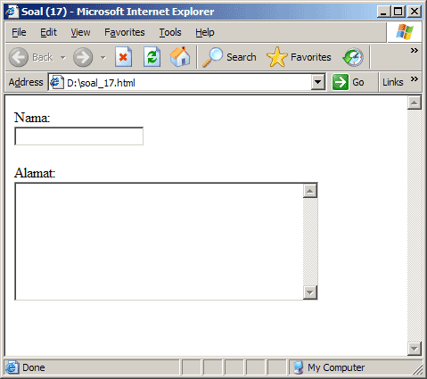
Dasar Tag HTML
Soal (17)
Tuliskan Source Code dari tampilan berikut:
Catatan: Nama dan Alamat tidak dapat ditulisi
BACK
NEXT

Slide 16
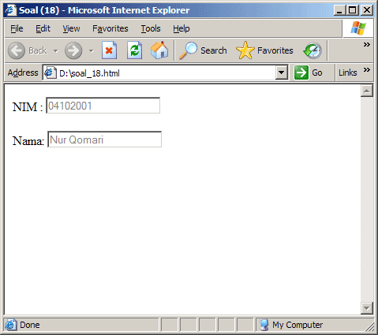
Dasar Tag HTML
Soal (18)
Tuliskan Source Code dari tampilan berikut:
Catatan: NIM dan Nama tidak bisa mendapatkan set focus
BACK
END

Slide 17
Dasar Tag HTML
Tugas
Buatlah suatu home page yang berisi biografi Anda dengan menggunakan notepad.
Berilah nama file dokumen html dengan NIM Anda.
misal: 04206063.html
Kirim melalui e-mail: zakki_falani@yahoo.com
catatan:
Apabila dokumen Anda ternyata terbuat dari Web Editor selain notepad, maka tidak akan ada koreksi.
END

Slide 18
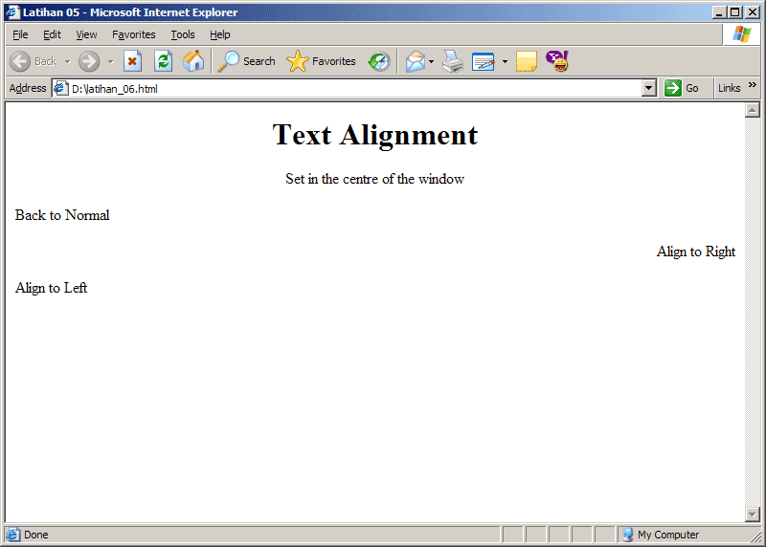
Dasar Tag HTML
Text Alignment
<html>
<head>
<title>Latihan 05</title>
</head>
<body>
<h1 align=center>Text Alignment</h1>
<p align=center>Set in the centre of the window
<p>Back to Normal
<p align=right>Align to Right
<p align=left>Align to Left
</body>
</html>
BACK
NEXT

Slide 19
Dasar Tag HTML
Style pada Font
<b>……</b>
Tag ini untuk membuat bold (tebal)
<i>.…..</i>
Tag ini untuk membuat italic (miring)
<u>…..</u>
Tag ini untuk membuat underline (garis bawah)
<tt>…..<tt>
Tag ini untuk membuat huruf dengan efek mesin ketik (font Courier)
BACK
NEXT

Slide 20
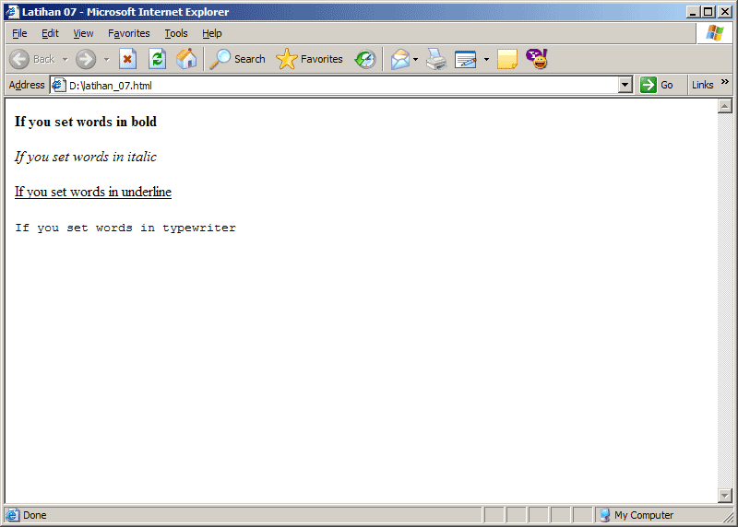
Dasar Tag HTML
Style pada Font
<html>
<head>
<title>Latihan 07</title>
</head>
<body>
<b>If you set words in bold</b>
<p>
<i>If you set words in italic</i>
<p>
<u>If you set words in underline</u>
<p>
<tt>If you set words in typewriter</tt>
</body>
</html>
VIEW
BACK
NEXT

Slide 21
Dasar Tag HTML
Background
<html>
<head>
<title>Latihan 08</title>
</head>
<body bgcolor=blue>
</body>
</html>
Catatan:
*) Pemberian warna pada background dapat juga menggunakan kode
heksadesimal
VIEW
BACK
NEXT

Slide 22
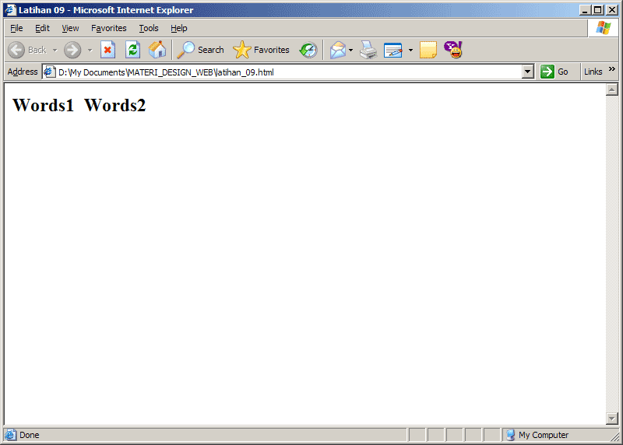
Dasar Tag HTML
Catatan:
Browser akan mengabaikan spasi yang berlebihan. Sehingga Anda dapat membuat spasi sekehendak hati Anda untuk memudahkan pembacaan kode Anda.
<html>
<head>
<title>Latihan 09</title>
</head>
<body>
<h2>Words1&nbsp;&nbsp;Words2</h2>
</body>
</html>
BACK
NEXT

Slide 23
Dasar Tag HTML
Bullet & Numbering
Variasi bullet pada HTML:
Disc, memberikan efek lingkaran (default)
Square, memberikan efek persegi empat
Circle, memberikan efek lingkaran yang transparan
BACK
NEXT

Slide 24
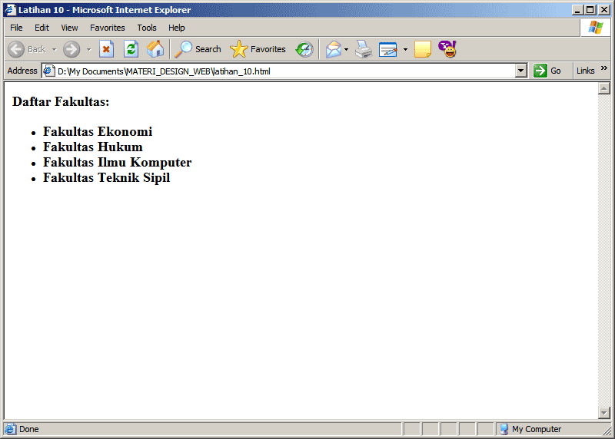
Dasar Tag HTML
Bullet & Numbering
<html>
<head>
<title>Latihan 10</title>
</head>
<body>
<h3>Daftar Fakultas:
<ul type=disc>
<li>Fakultas Ekonomi</li>
<li>Fakultas Hukum</li>
<li>Fakultas Ilmu Komputer</li>
<li>Fakultas Teknik Sipil</li>
</ul>
</h3>
</body>
</html>
Catatan: ul = unordered list
li = list item
BACK
NEXT

Slide 25
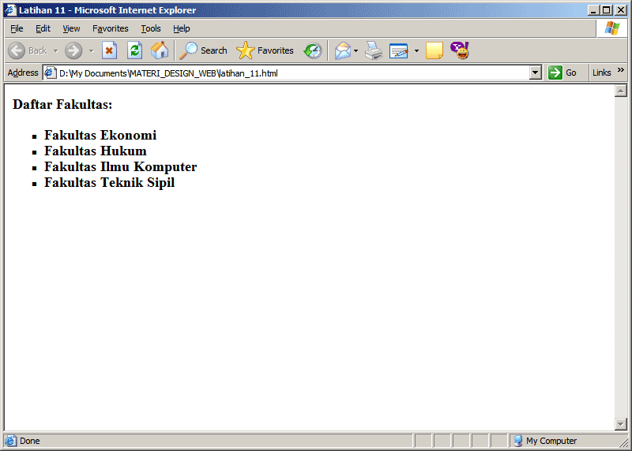
Dasar Tag HTML
Bullet & Numbering
<html>
<head>
<title>Latihan 11</title>
</head>
<body>
<h3>Daftar Fakultas:
<ul type=square>
<li>Fakultas Ekonomi</li>
<li>Fakultas Hukum</li>
<li>Fakultas Ilmu Komputer</li>
<li>Fakultas Teknik Sipil</li>
</ul>
</h3>
</body>
</html>
BACK
NEXT

Slide 26

Dasar Tag HTML
Bullet & Numbering
<html>
<head>
<title>Latihan 12</title>
</head>
<body>
<h3>Daftar Fakultas:
<ul type=circle>
<li>Fakultas Ekonomi</li>
<li>Fakultas Hukum</li>
<li>Fakultas Ilmu Komputer</li>
<li>Fakultas Teknik Sipil</li>
</ul>
</h3>
</body>
</html>
BACK
NEXT

Slide 27
Dasar Tag HTML
Bullet & Numbering
<html>
<head>
<title>Latihan 12</title>
</head>
<body>
<h3>Daftar Fakultas:
<ul type=circle>
<li>Fakultas Ekonomi</li>
<li>Fakultas Hukum</li>
<li>Fakultas Ilmu Komputer</li>
<li>Fakultas Teknik Sipil</li>
</ul>
</h3>
</body>
</html>
BACK
NEXT

Slide 28
Dasar Tag HTML
Bullet & Numbering
Daftar bernomor pada HTML:
i adalah angka romawi kecil, misal: i,ii,iii,iv,dst
I adalah angka romawi besar, misal: I,II,III,IV,dst
a adalah huruf kecil, misal: a,b,c,d,dst
A adalah huruf kapital, misal: A,B,C,D,dst
1 adalah angka dalam standar, misal: 1,2,3,4,dst
BACK
NEXT

Slide 29
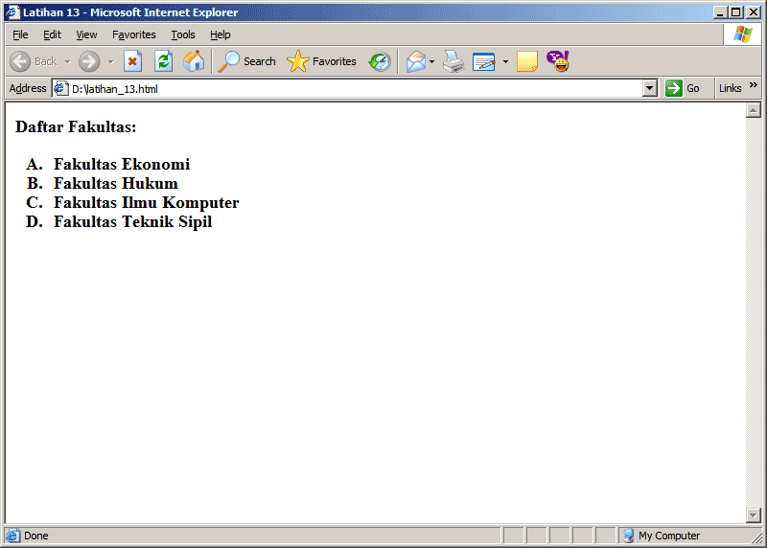
Dasar Tag HTML
Bullet & Numbering
<html>
<head>
<title>Latihan 13</title>
</head>
<body>
<h3>Daftar Fakultas:
<ol type=A>
<li>Fakultas Ekonomi</li>
<li>Fakultas Hukum</li>
<li>Fakultas Ilmu Komputer</li>
<li>Fakultas Teknik Sipil</li>
</ol>
</h3>
</body>
</html>
Catatan: ol = ordered list
BACK
NEXT

Slide 30
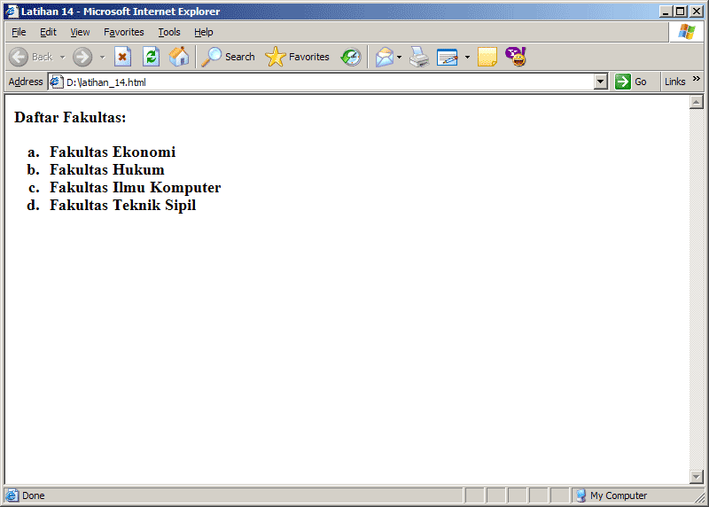
Dasar Tag HTML
Bullet & Numbering
<html>
<head>
<title>Latihan 14</title>
</head>
<body>
<h3>Daftar Fakultas:
<ol type=a>
<li>Fakultas Ekonomi</li>
<li>Fakultas Hukum</li>
<li>Fakultas Ilmu Komputer</li>
<li>Fakultas Teknik Sipil</li>
</ol>
</h3>
</body>
</html>
BACK
NEXT

Slide 31
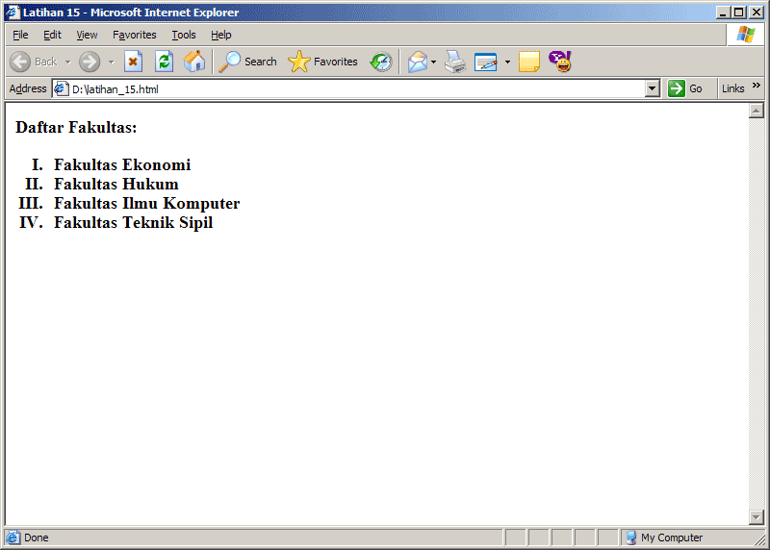
Dasar Tag HTML
Bullet & Numbering
<html>
<head>
<title>Latihan 15</title>
</head>
<body>
<h3>Daftar Fakultas:
<ol type=I>
<li>Fakultas Ekonomi</li>
<li>Fakultas Hukum</li>
<li>Fakultas Ilmu Komputer</li>
<li>Fakultas Teknik Sipil</li>
</ol>
</h3>
</body>
</html>
BACK
NEXT

Slide 32
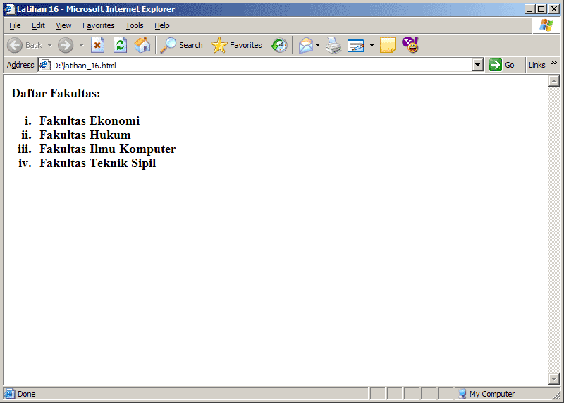
Dasar Tag HTML
Bullet & Numbering
<html>
<head>
<title>Latihan 16</title>
</head>
<body>
<h3>Daftar Fakultas:
<ol type=i>
<li>Fakultas Ekonomi</li>
<li>Fakultas Hukum</li>
<li>Fakultas Ilmu Komputer</li>
<li>Fakultas Teknik Sipil</li>
</ol>
</h3>
</body>
</html>
BACK
NEXT

Slide 33
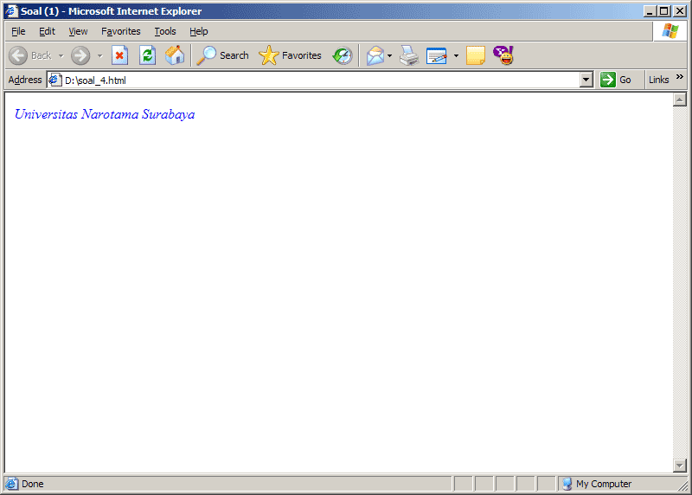
Dasar Tag HTML
Soal (4)
Tuliskan Source Code dari tampilan berikut:
VIEW
BACK
NEXT

Slide 34
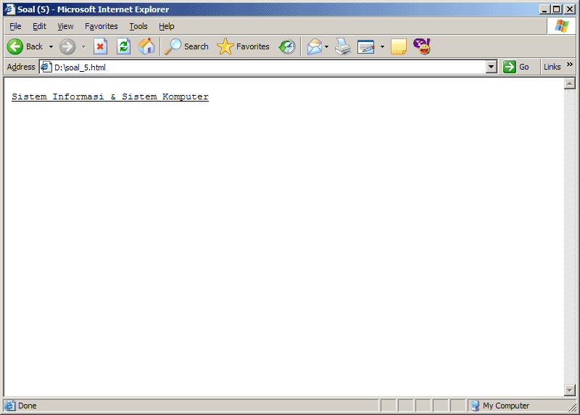
Dasar Tag HTML
Soal (5)
Tuliskan Source Code dari tampilan berikut:
VIEW
BACK
NEXT

Slide 35
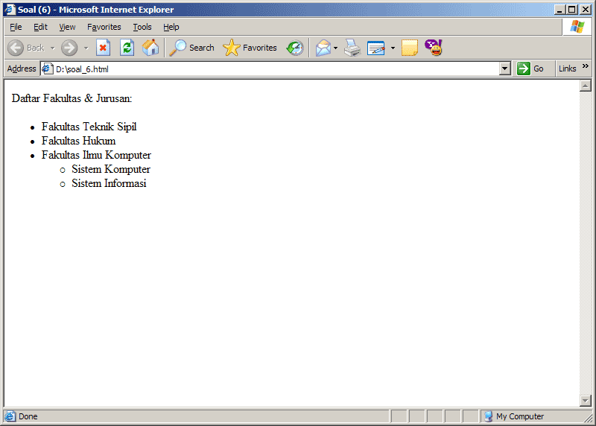
Dasar Tag HTML
Soal (6)
Tuliskan Source Code dari tampilan berikut:
VIEW
BACK
NEXT

Slide 36
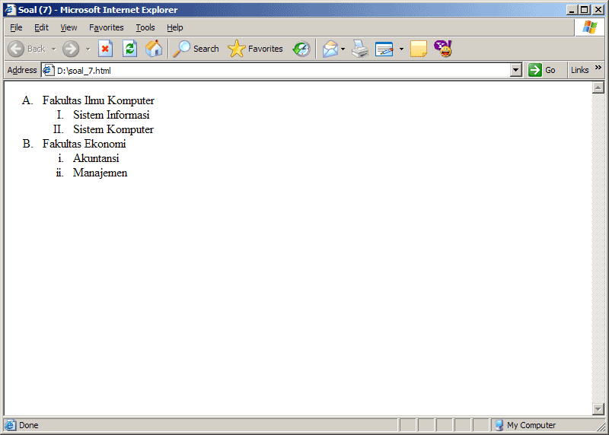
Dasar Tag HTML
Soal (7)
Tuliskan Source Code dari tampilan berikut:
VIEW
END

